Slide 1
LA BELLEZA AZUL

Slide 2
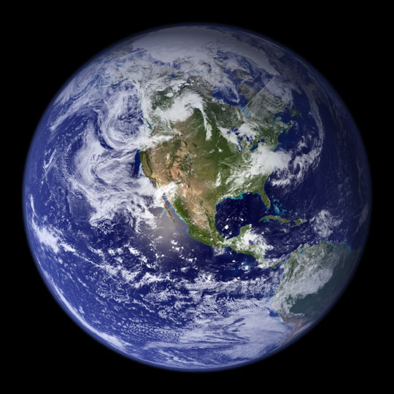
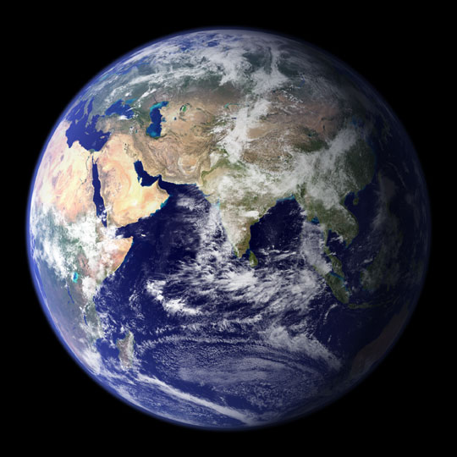

Slide 3
Una tempestad de arena sale del Norte de Africa hacia el Atlántico llegando hasta las islas canarias.

Slide 4
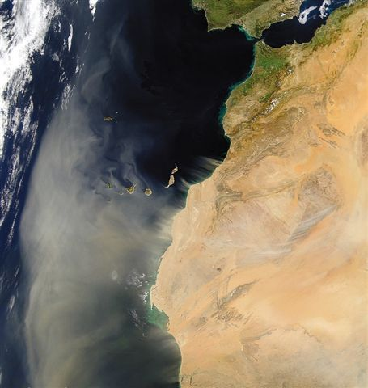

Slide 5
El estrecho de Gibraltar

Slide 6
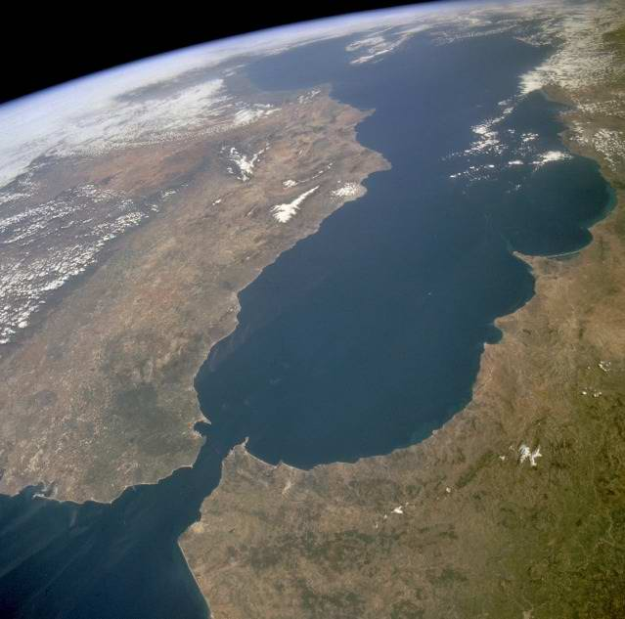

Slide 7
La noche entra en Europa y Africa occidental

Slide 8
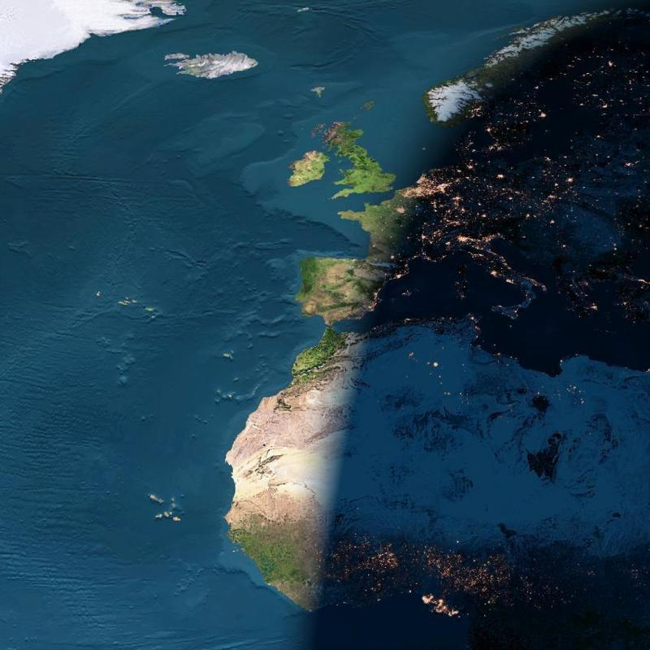

Slide 9
Los Alpes de Suiza

Slide 10
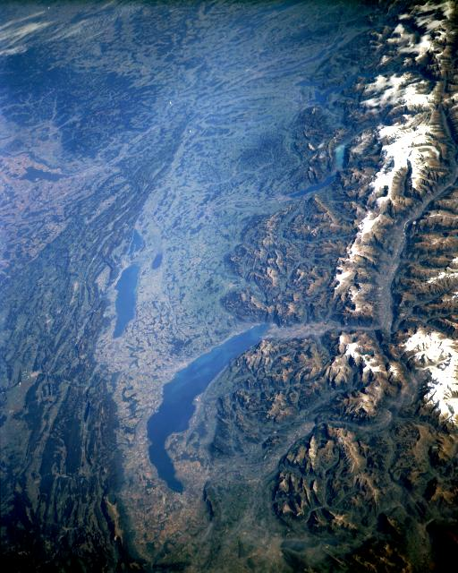

Slide 11
Islandia

Slide 12
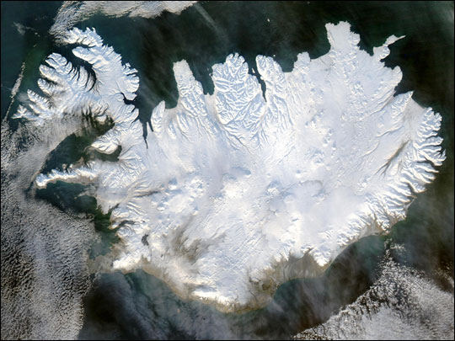

Slide 13
El Mar Negro

Slide 14
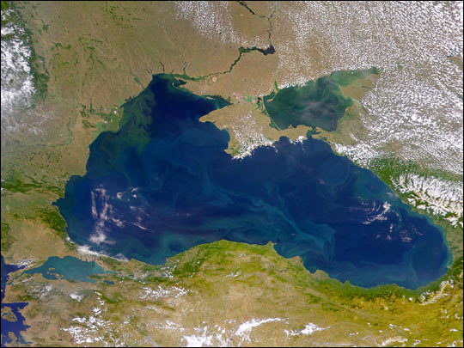

Slide 15
El mar rojo

Slide 16
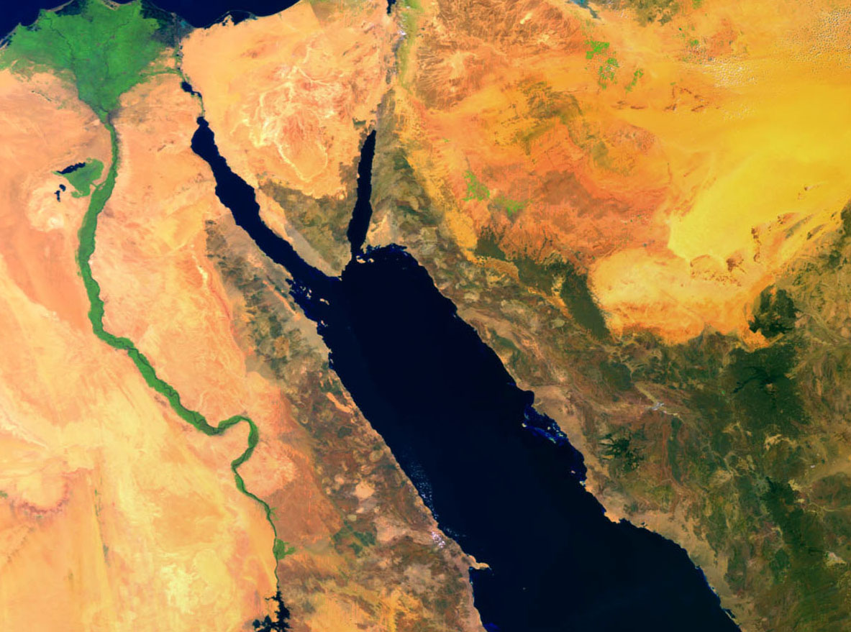

Slide 17
Aún sumergida en la oscuridad del universo es simplemente encantadora…

Slide 18
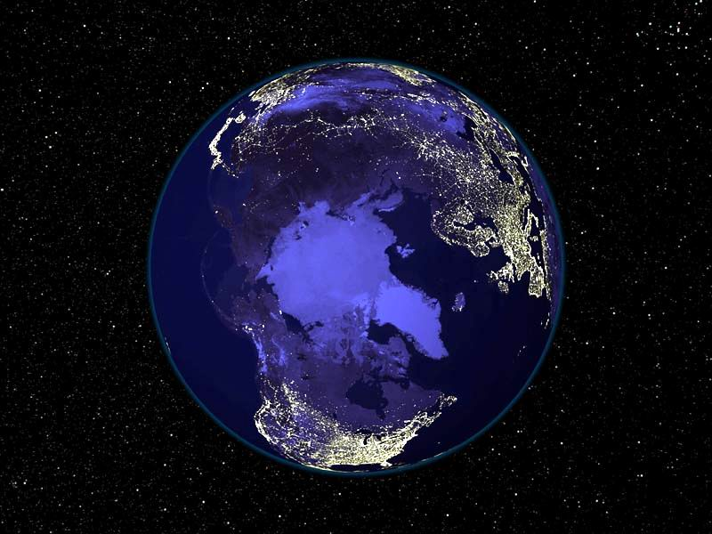

Slide 19
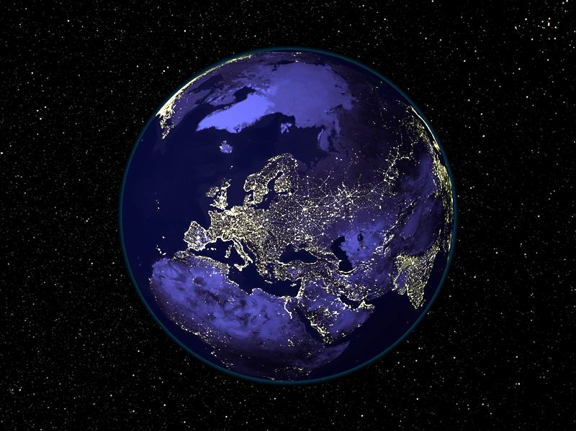

Slide 20
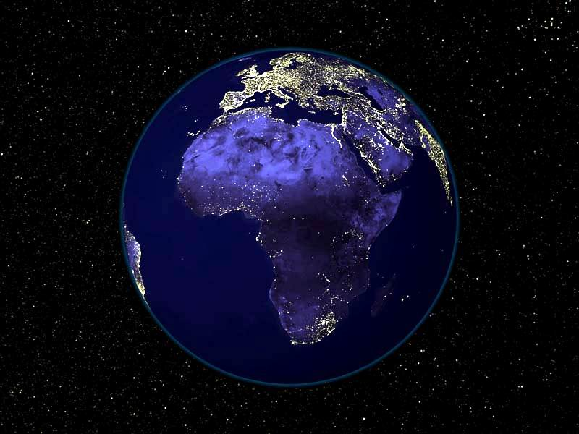

Slide 21
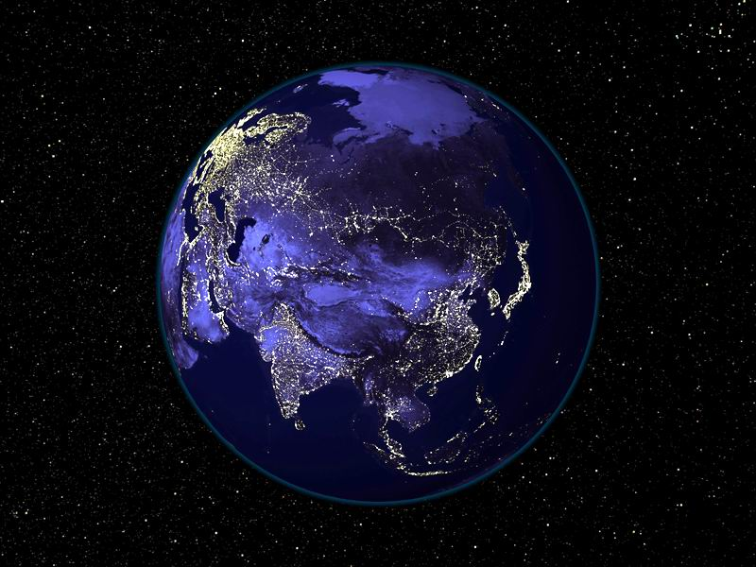

Slide 22
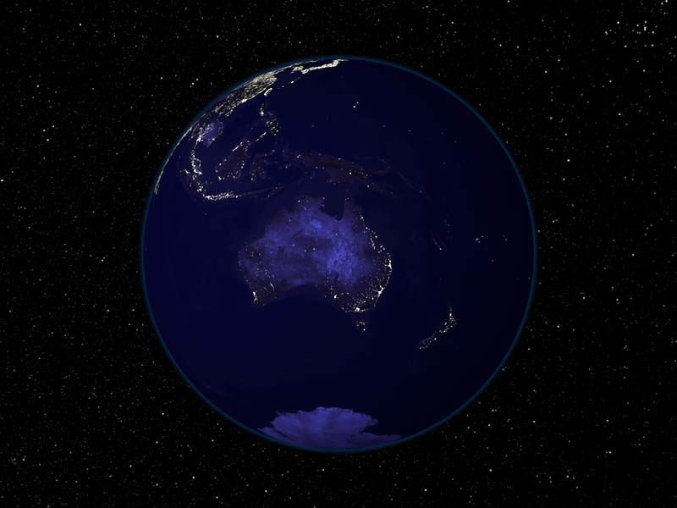

Slide 23
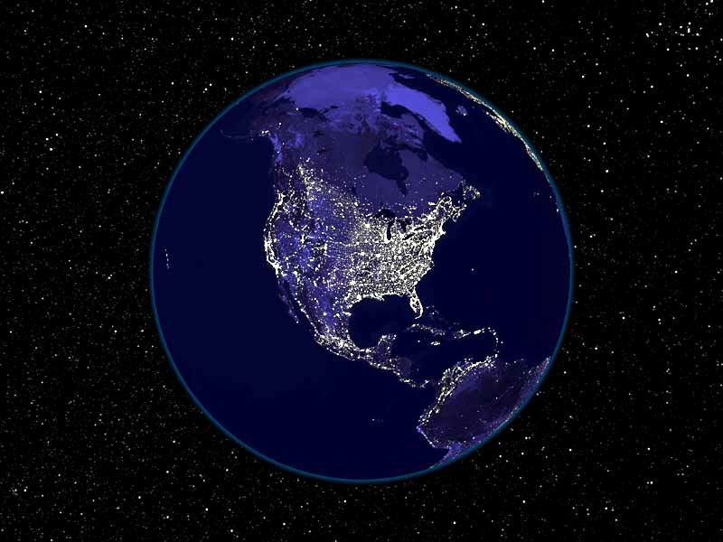

Slide 24
¡QUE ESPECTÁCULO!
Vea una foto al anochecer de Europa y Africa, en un día sin nubes, desde un satélite en órbita.
Observe como las luces ya estan encendidas en Paris y Barcelona, pero no en Londres, ni Lisboa o Madrid donde aún el día está claro. Al medio del Oceano se pueden identificar las Azores, mas abajo Madeira, y mas allá las Islas Canarias y Cabo Verde.
Lo mas impresionante es la visualización perfecta de las Plataformas Continentales desde las Islas Británicas hasta Canadá y al centro Islandia.

Slide 25
Plataforma continental
Inglaterra
Islandia
Oceano Atlántico
Francia
Islas de la Madera y Azores
España
Italia
Anocheciendo allí
Islas Canarias
ÁFRICA
Islas de Cabo Verde

Slide 26
¡QUE ESPECTÁCULO!
Estas primeras fotos, desde un satélite, nos muestran el comienzo del anochecer de cualquier día en Brasil, cuando la gente vuelve al hogar, va al supermercado o a cualquier otro lugar.
La primera foto nos da una vista real,y la segunda, a través de un efecto del satélite, resalta las luces de las ciudades.
Las otras dos, siguiendo el mismo esquema, nos muestran el anocher en América del Norte, siendo muy llamativas las cantidades de luces en las ciudades de los Estados Unidos.
En el Caribe destaca la alta luminosidad en Puerto Rico, especialmente el área metropolitana de San Juan al norte y tods su circunferencia de costa.

Slide 27
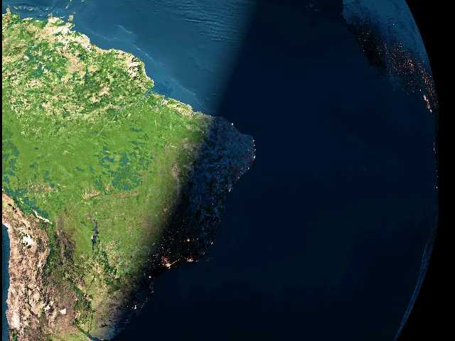
Esta región azul mas clara es la plataforma continental brasilera.
Oceano Atlántico
Belo Horizonte
Salvador
Rio de Janeiro
Grande São Paulo

Slide 28
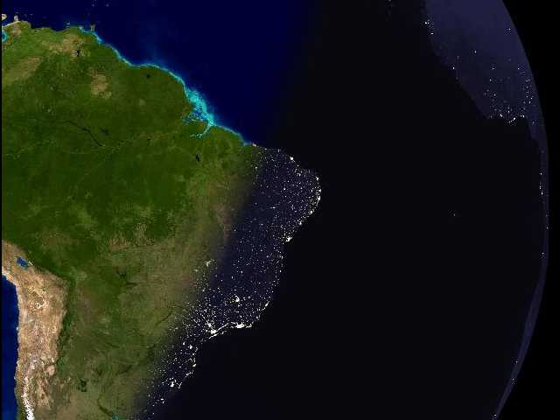
El mismo punto geográfico con otro recurso del satélite resalta otras ciudades. Por ejemplo: El punto luminoso encima de la región de São Paulo es la región de la ciudad de Campinas. Al nordeste, las capitales de los estados se destacan un poco mas que otras ciudades.
Fortaleza
Brasília
Recife
Goiânia
Salvador
Uberlândia
Belo Horizonte
Rio de Janeiro
Grande São Paulo
Florianópolis

Slide 29
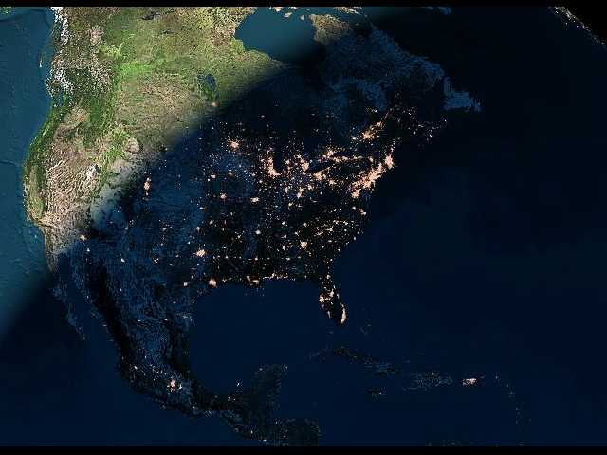
Esta foto nos da una visión de los Estados Unidos al anochecer. Si usted se sorprende con la cantidad de ciudades destacadas por las luces, observe la próxima diapositiva, que detalla un poco mas y muestra otras muchas ciudades norteamericanas.

Slide 30
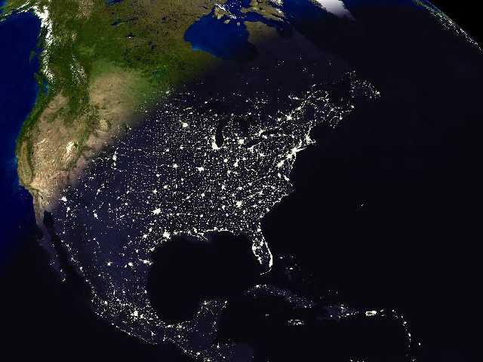
Por medio de la foto , observamos un mayor número de ciudades, pero por la cantidad de luces es dificil saber cual es!
En California, aún esta claro.
Chicago
Ese “amontonamiento” de grandes luces, en orden, de arriba abajo, son Boston, Nueva York, Filadelfia y Washington.
Dallas
Puerto Rico
Houston
Miami

Slide 31
¿ No es un milagro ?
Para que nuestros hijos puedan participar de éste espectáculo por largo tiempo...
...manda éste mensaje tantas veces como puedas para que cada quien haga consciencia de donde estamos parados.

Slide 32
F I N

